Slide 1
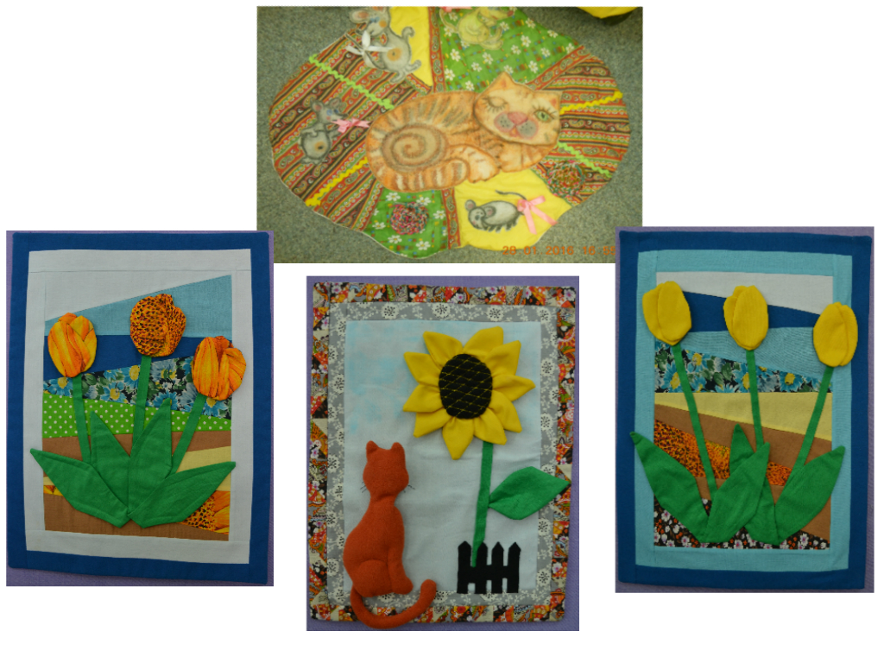
ИЗДЕЛИЯ В ТЕХНИКЕ ЛОСКУТНОГО ШИТЬЯ

Slide 2
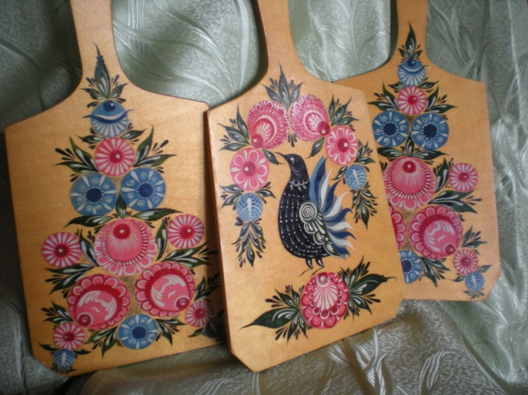
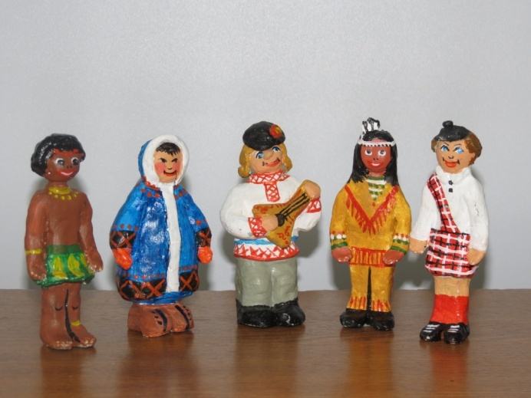
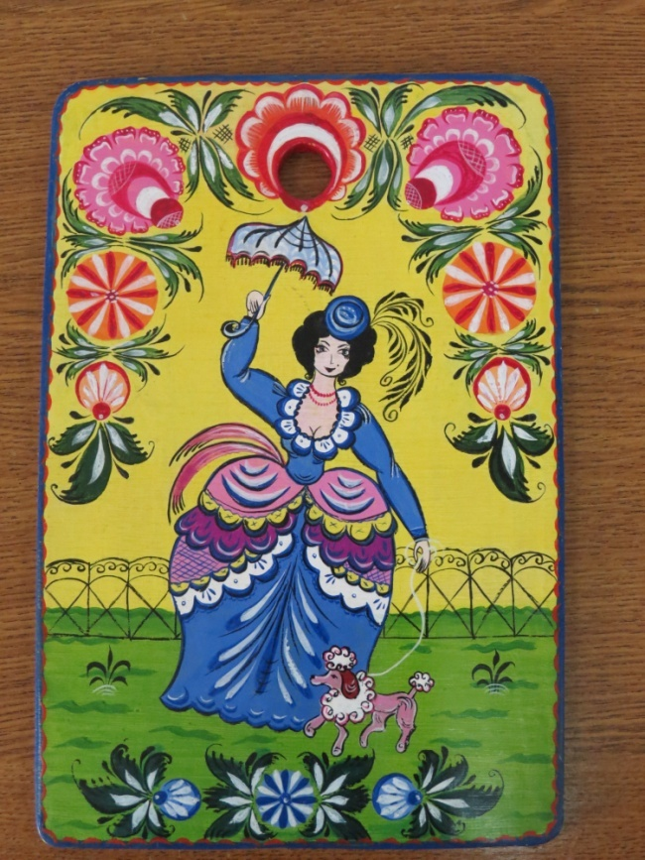
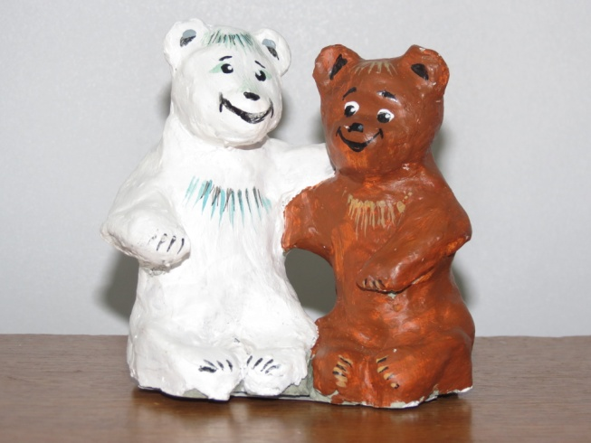
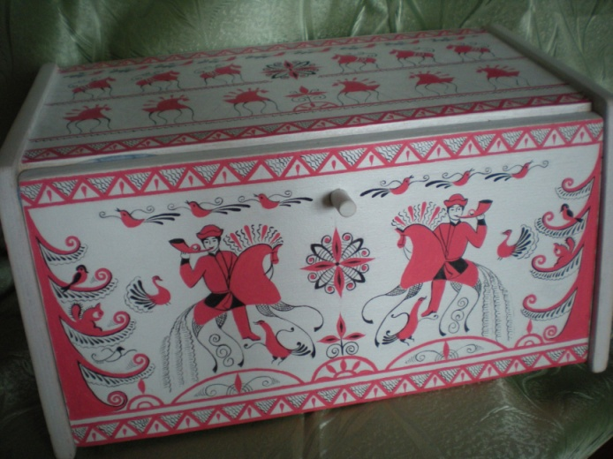
КРАСОТА РУКОТВОРНАЯ

Slide 3
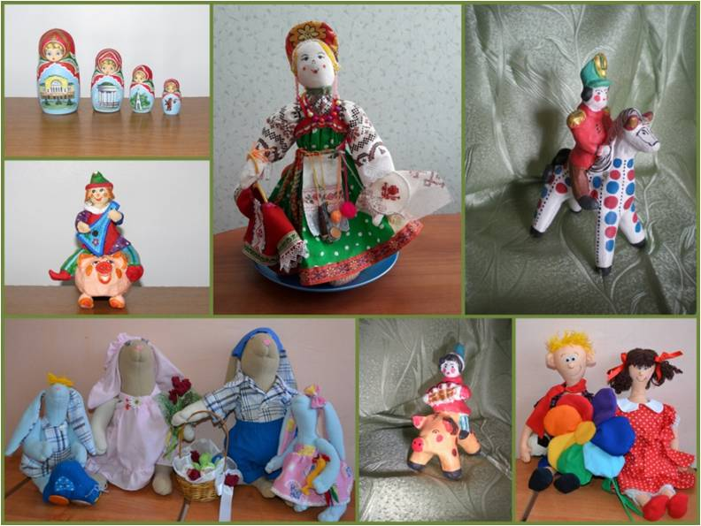
ИГРУШЕЧНЫЕ МАСТЕРА

Slide 4
НОВЫЙ ВЗГЛЯД

Slide 5
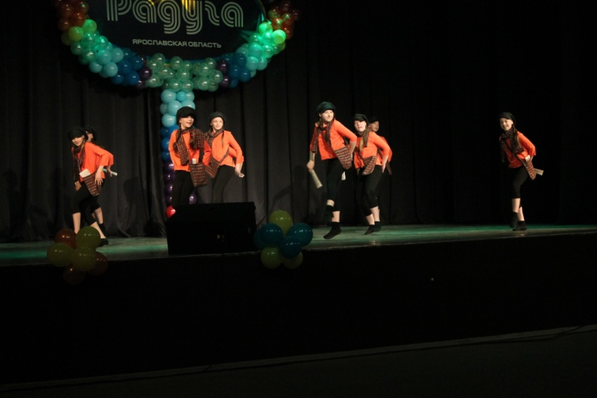
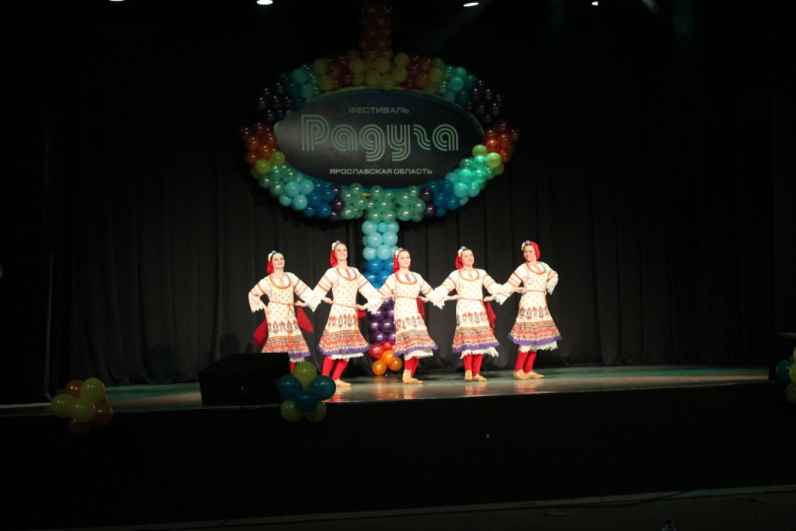
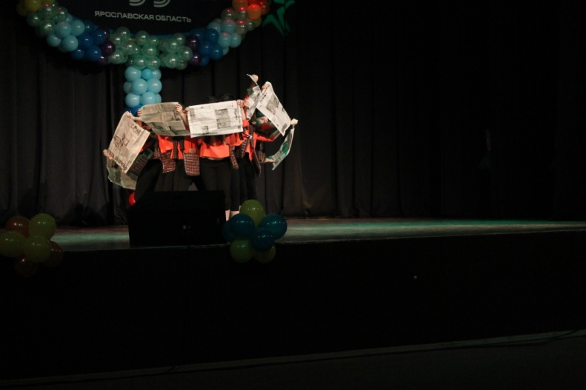
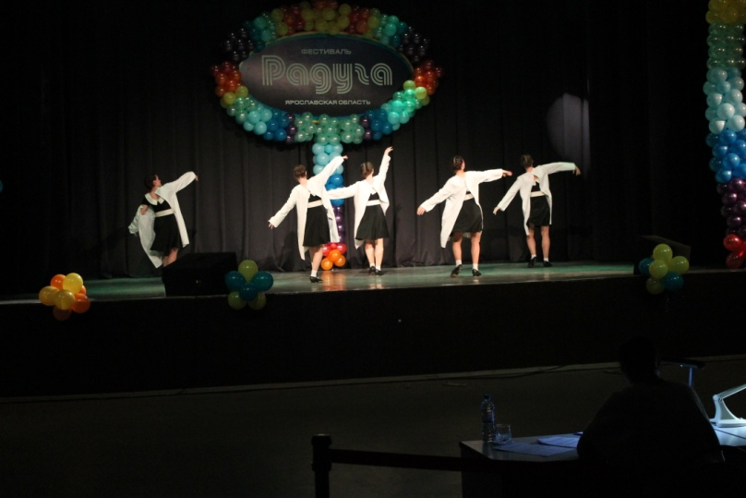
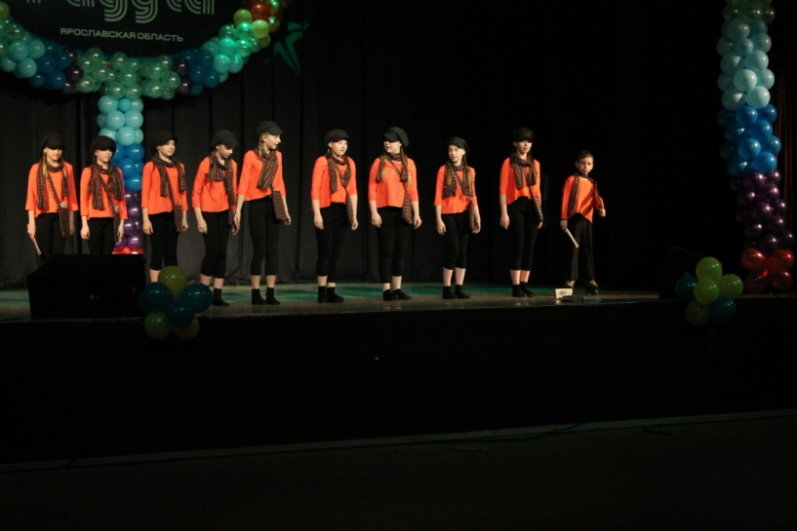
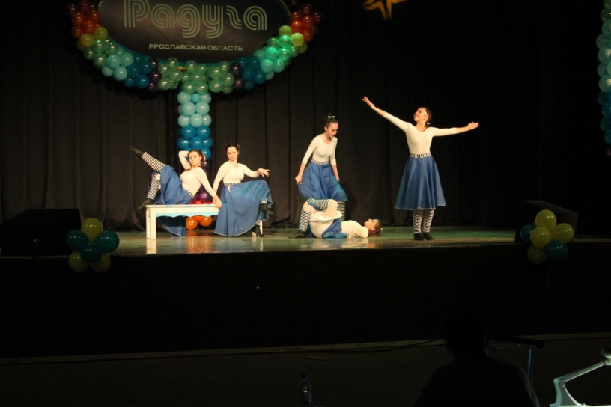
ПАЛИТРА ТАНЦА

Slide 6
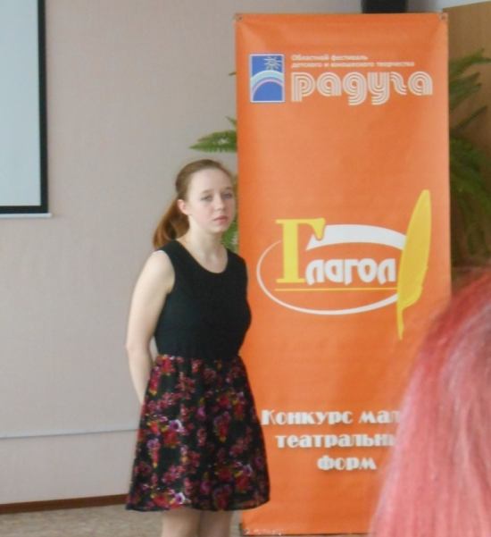
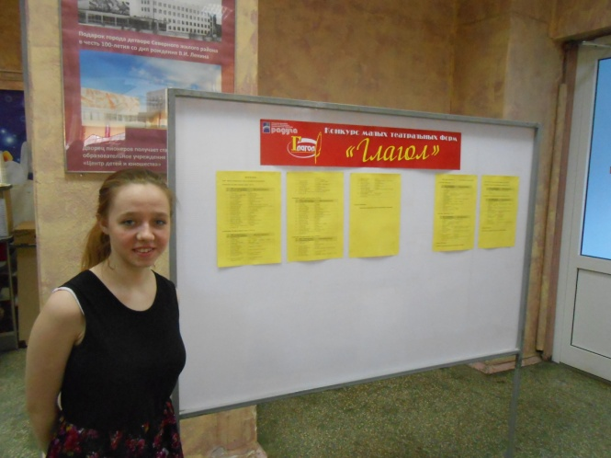
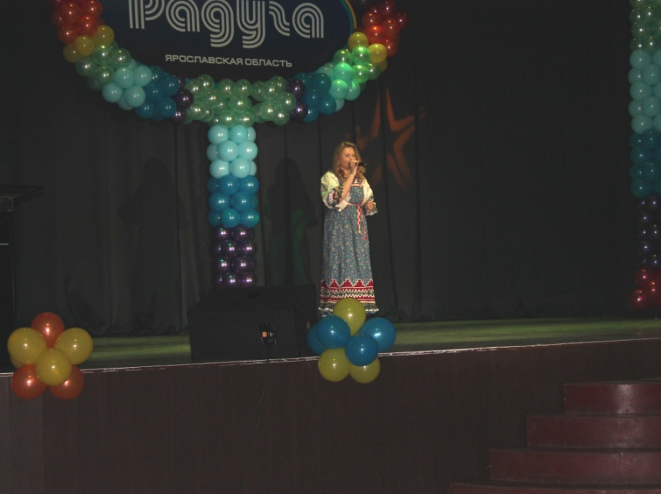
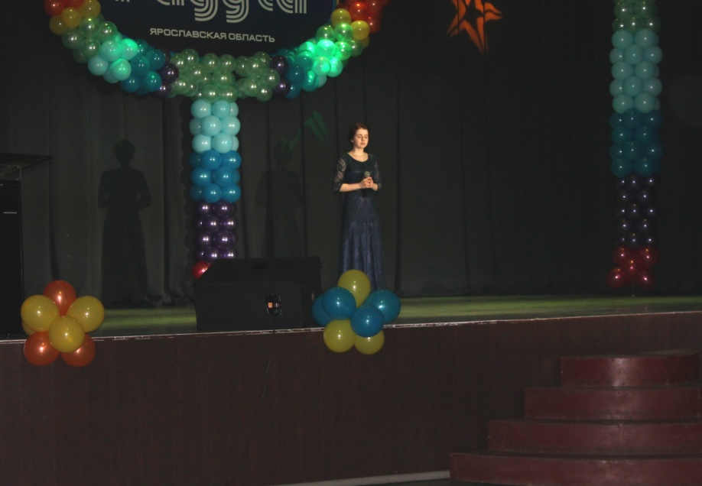
ГЛАГОЛ
ГАРМОНИЯ

Slide 7
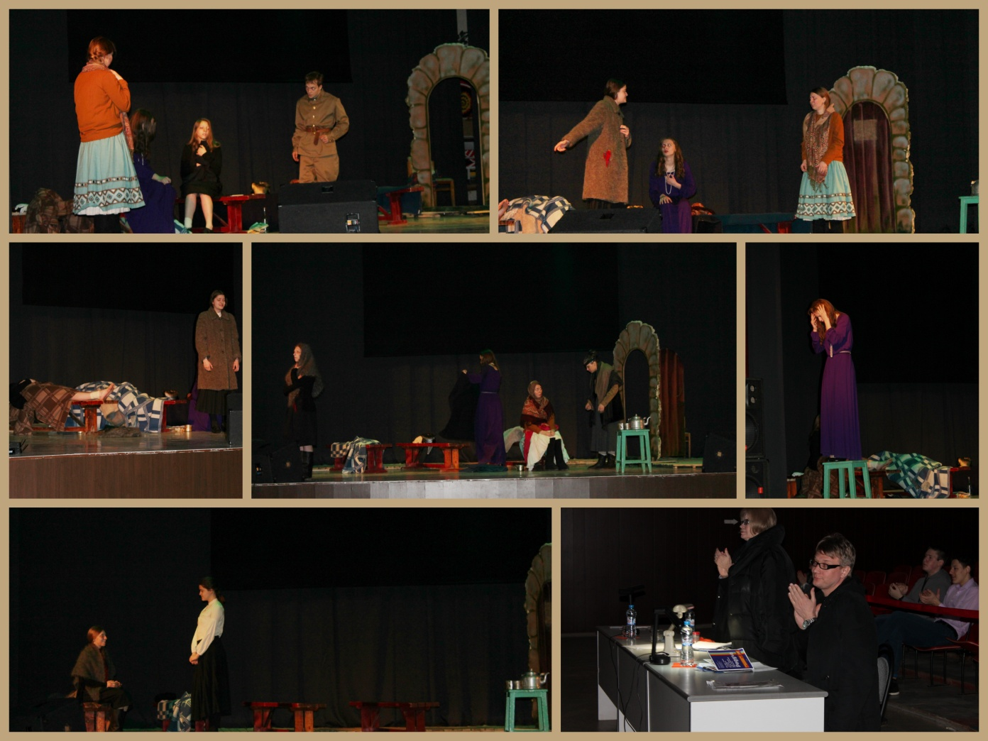
ВЕРЮ!

Slide 8
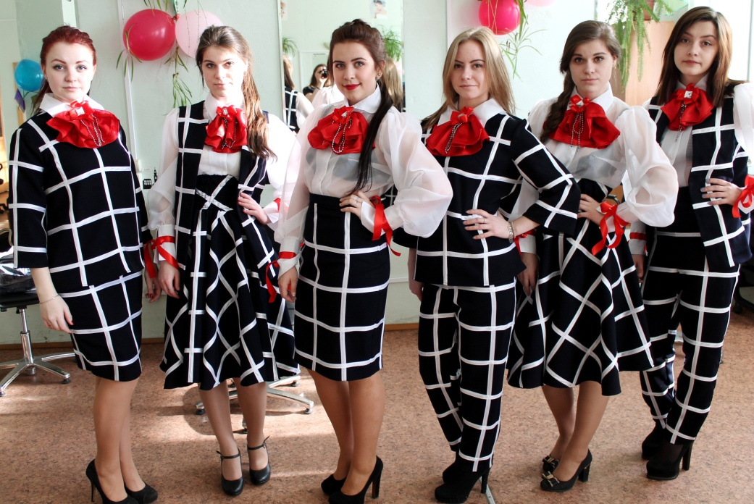
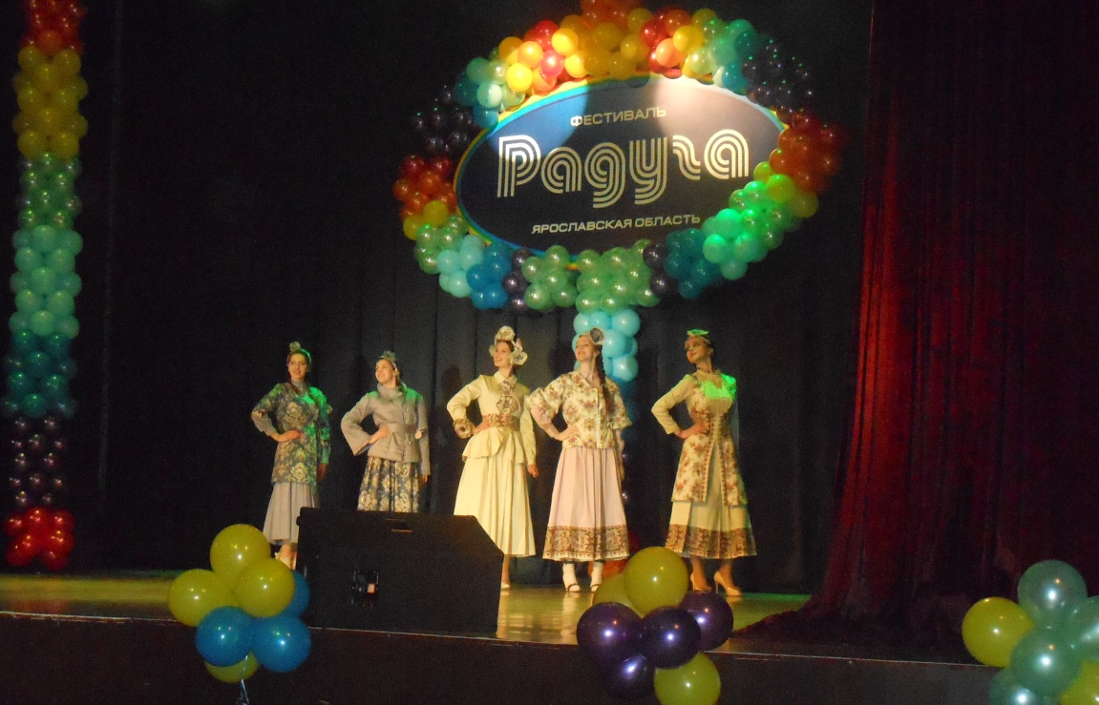
ПРОБУЖДЕНИЕ

Slide 9
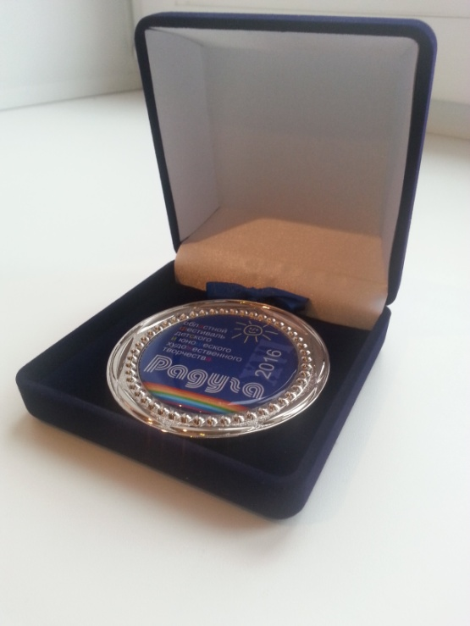
РЕЗУЛЬТАТЫ
МЕДАЛЬ ДЛЯ ПОБЕДИТЕЛЯ И ПРИЗЁРА

Slide 10
Конкурс самодельной игрушки «Игрушечные мастера»

Slide 11
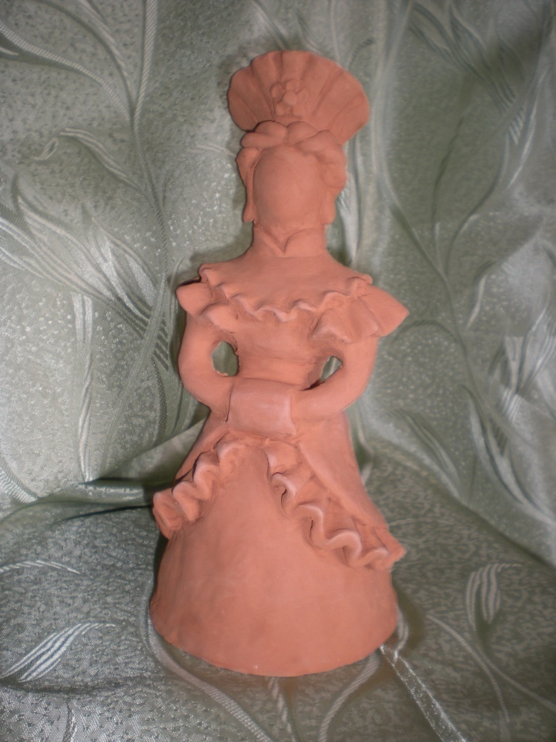
Педагог д/о― Дудко Надежда Викторовна Объединение ― Прикладное творчество
Традиционная игрушка «Барыня-щеголиха»

Slide 12
Педагог д/о ― Кованскова Лариса Степановна Объединение ― Прикладное творчество
Традиционная игрушка «Ярославская красавица»

Slide 13
Педагог д/о ― Балашова Елена Ивановна Объединение ― Русская сувенирная кукла
Кукла «Рукодельница»

Slide 14
Конкурс декоративно-прикладного творчества «Красота рукотворная»

Slide 15
Педагог д/о ― Вялова Галина Александровна Объединение прикладного творчества «Чародейка»
Комплект: детское покрывало, коврик «Забавные кошки»

Slide 16
Педагог д/о ― Дудко Надежда Викторовна Объединение ― Прикладное творчество
Хлебница (из дерева)

Slide 17
Педагог д/о ― Дудко Надежда Викторовна Объединение ― Прикладное творчество
Комплект разделочных досок

Slide 18
Конкурс театральных коллективов «Верю!»

Slide 19
Педагог д/о ― Потапов Михаил Сергеевич Театральное объединение «Кураж»
Лиза Прохоренко в спектакле
«Отважное сердце»

Slide 20
Конкурс детской и молодежной моды «Пробуждение»

Slide 21
Педагог д/о ― Вялова Галина Александровна Объединение ― Театр моды «Стиль»
Театр моды «Стиль» в коллекции «Весна идёт»

Slide 22
Конкурс кино-, видео- и фототворчества «Новый взгляд»

Slide 23
Педагог д/о ― Ухова Светлана Николаевна Объединение ― Цифровая фотосъёмка
Взгляд в стиле Urbanus

Slide 24
Педагог д/о ― Ухова Светлана Николаевна Объединение ― Цифровая фотосъёмка
Вечерние зори

Slide 25
Конкурс танцевальных коллективов «Палитра танца»

Slide 26
Педагог д/о ― Мареева Ирина Георгиевна Педагог д/о ― Шишова Анастасия Александровна Танцевальное объединение «Мозаика»
«Вальс фронтовых сестёр»

Slide 27
Педагог д/о ― Мареева Ирина Георгиевна Педагог д/о ― Шишова Анастасия Александровна Танцевальное объединение «Мозаика»
«Подружки-щебетушки»

Slide 28
Педагог д/о ― Мареева Ирина Георгиевна Педагог д/о ― Шишова Анастасия Александровна Танцевальное объединение «Мозаика»
Болгарский танец

